Slide 1
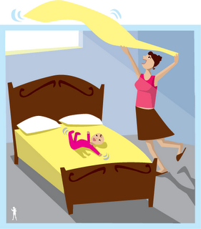
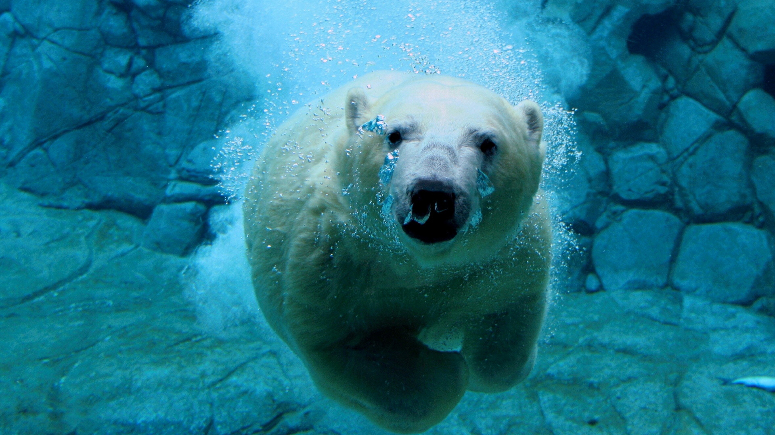
Bell Work Español I 5.10.2011 1. 2. 3. 4.

